Slide 1
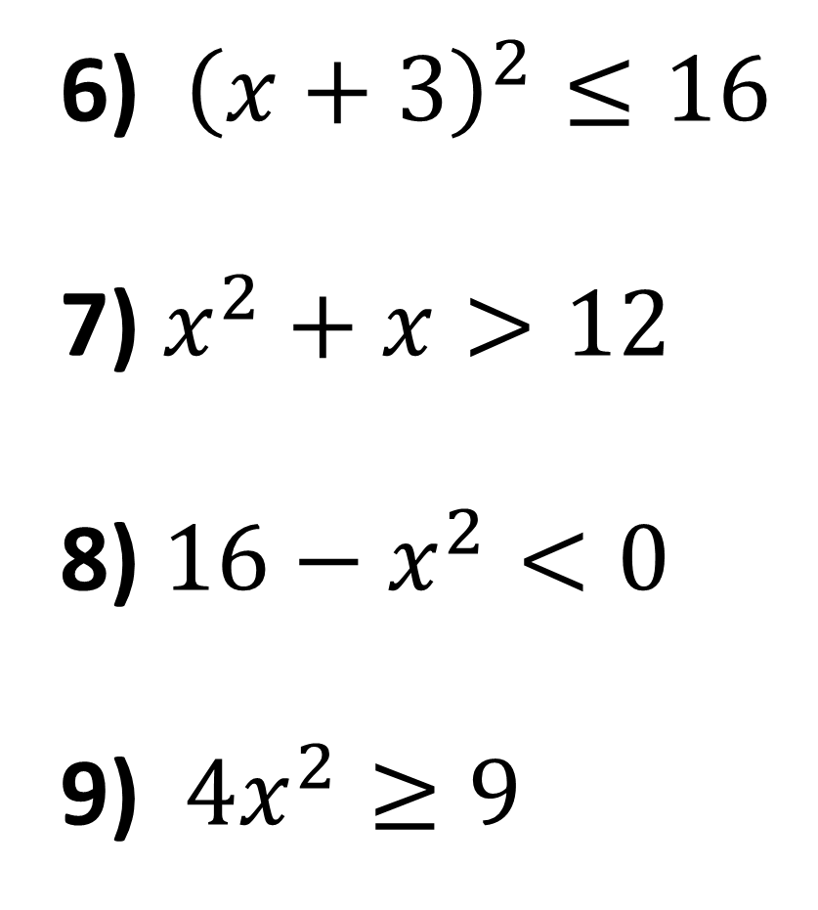
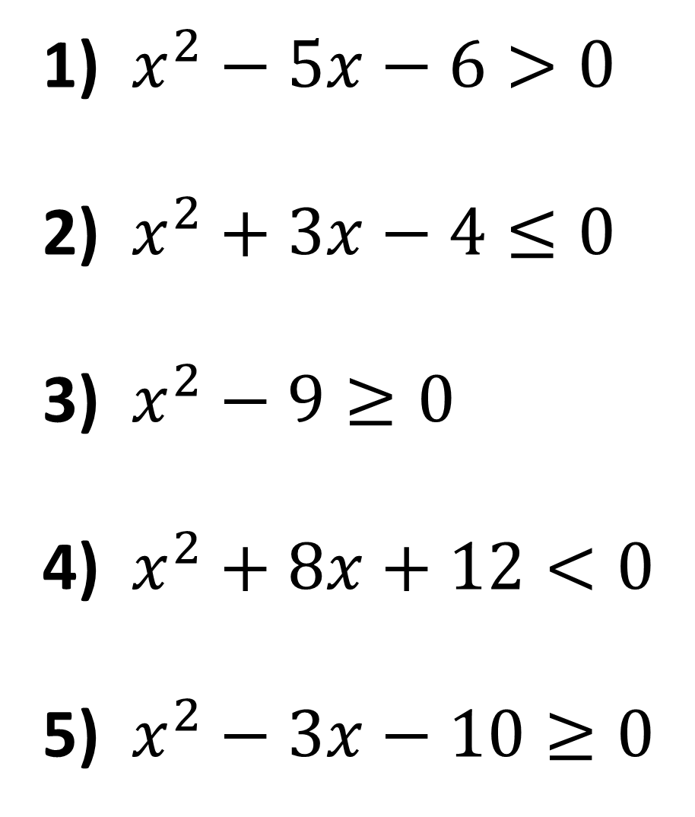
1) $x^{2}−5x−6>0$
2) $x^{2}+3x−4≤0$
3) $x^{2}−9≥0$
4) $x^{2}+8x+12<0$
5) $x^{2}−3x−10≥0$
6) ${\left(x+3\right)}^{2}≤16$
7) $x^{2}+x>12$
8) $16−x^{2}<0$
9) $4x^{2}≥9$

Slide 2
ANSWERS

Slide 3
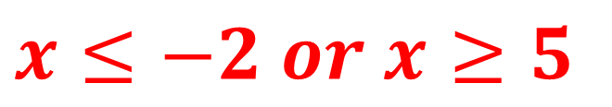
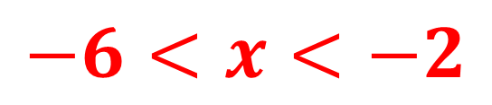
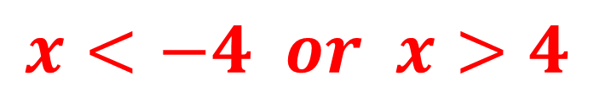
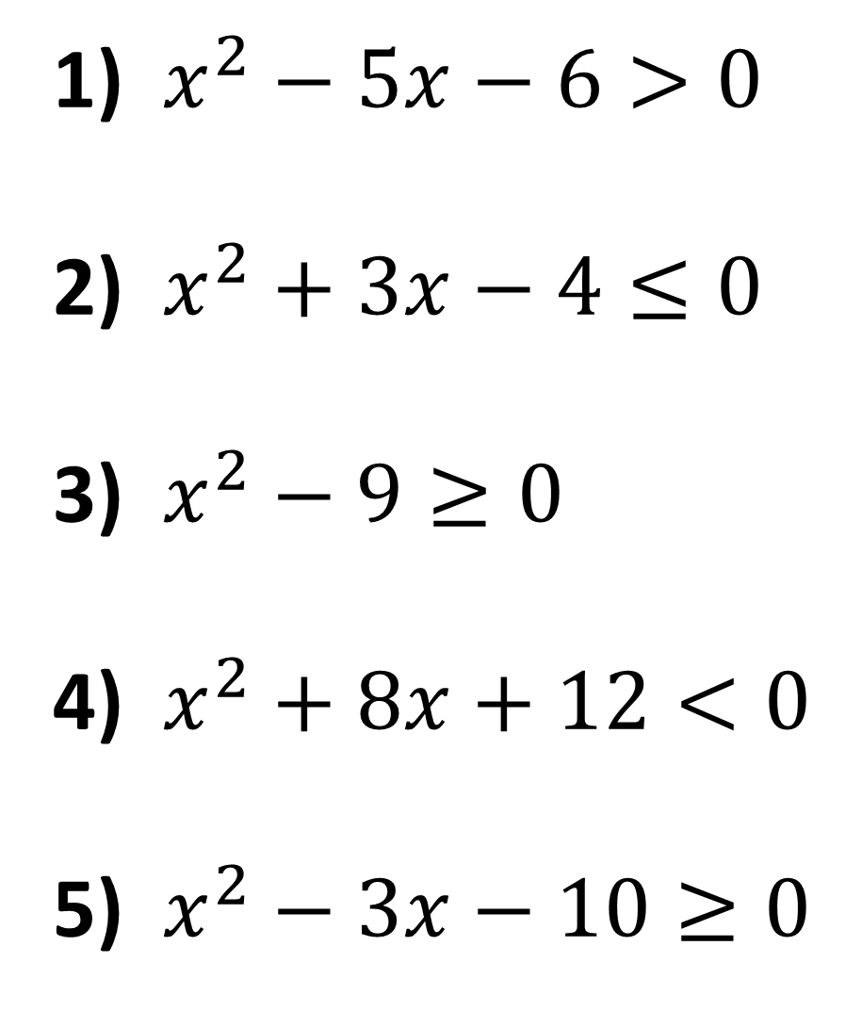
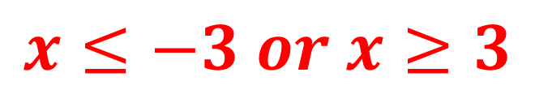
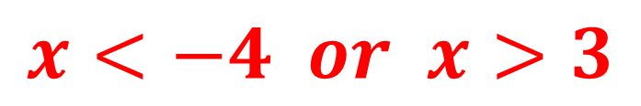
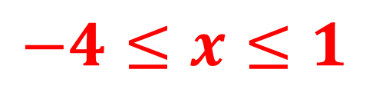
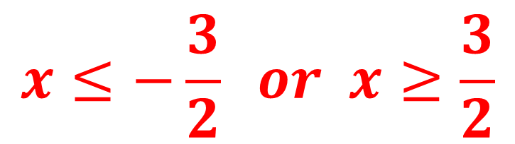
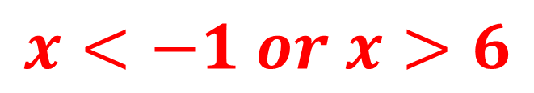
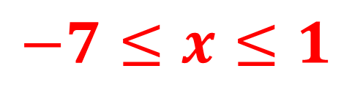
1) $x^{2}−5x−6>0$
2) $x^{2}+3x−4≤0$
3) $x^{2}−9≥0$
4) $x^{2}+8x+12<0$
5) $x^{2}−3x−10≥0$
6) ${\left(x+3\right)}^{2}≤16$
7) $x^{2}+x>12$
8) $16−x^{2}<0$
9) $4x^{2}≥9$
$$x<−1 or x>6$$
$$−7≤x≤1$$
$$−4≤x≤1$$
$$x<−4 or x>3$$
$$x≤−3 or x≥3$$
$$x<−4 or x>4$$
$$−6<x<−2$$
$$x≤−\frac{3}{2} or x≥\frac{3}{2}$$
$$x≤−2 or x≥5$$

